Slide 1
知与行的联姻
科技文明通论第八讲
上海辰山植物园高级工程师 刘夙

Slide 2
科学 vs 技术
 | 技术 | 科学
核心问题 | 怎么做（how to do） | 怎么知道（how to know）
主要衡量标准 | 是否更有效地达到了目的 | 是否把知识组织成统一合理的体系
从事者 | 工程师 | 科学家
彼此关系 | ●在多数古代文明国家，科学附庸于技术（科为技用） ●古希腊首次（也是唯一一次）出现了纯粹的科学（科技分离） ●文艺复兴之后科学逐渐和技术结合 ●19世纪开始紧密结合（科技共进）
极端形式 | 国防工程和国防思维 | 古希腊科学研究及其思维

Slide 3
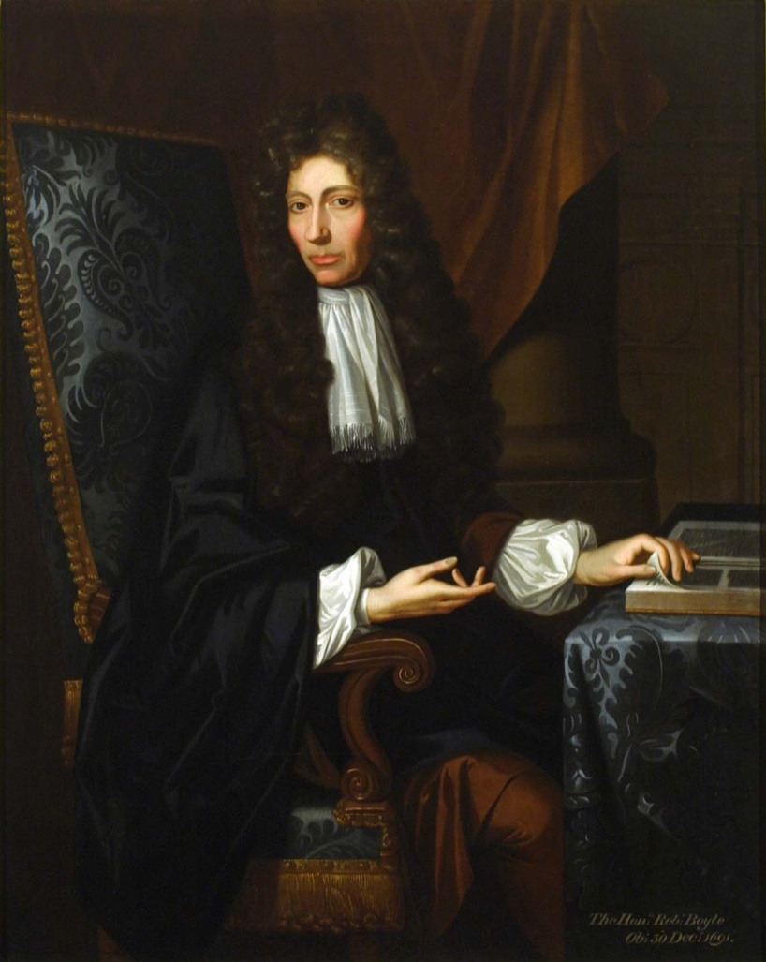
化学革命
Robert Boyle (1627–1691)
把原子论引入化学

Slide 4
近代化学的两条路线
学说 | 原子论（微粒论） | 元素论
类型 | 古典科学传统 | 培根科学传统
理论提出者 | 德谟克利特，留基伯 | 恩培多克勒，柏拉图，亚里士多德
近代弘扬者 | 伽桑狄，波义耳 | 炼金术士（如帕拉塞尔苏斯）
在后世的调和过程 | 斯塔尔 道尔顿

Slide 5
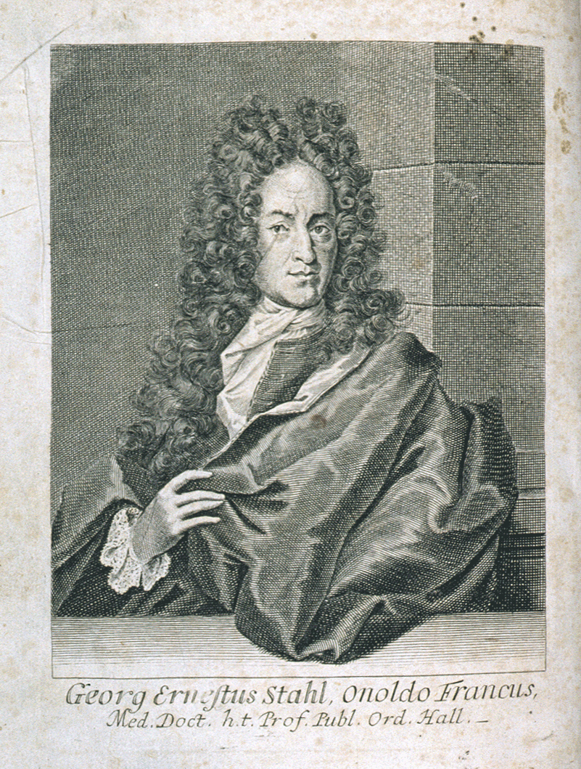
化学革命
Georg Ernest Stahl (1660–1734)
建立完善的“燃素说”理论

Slide 6
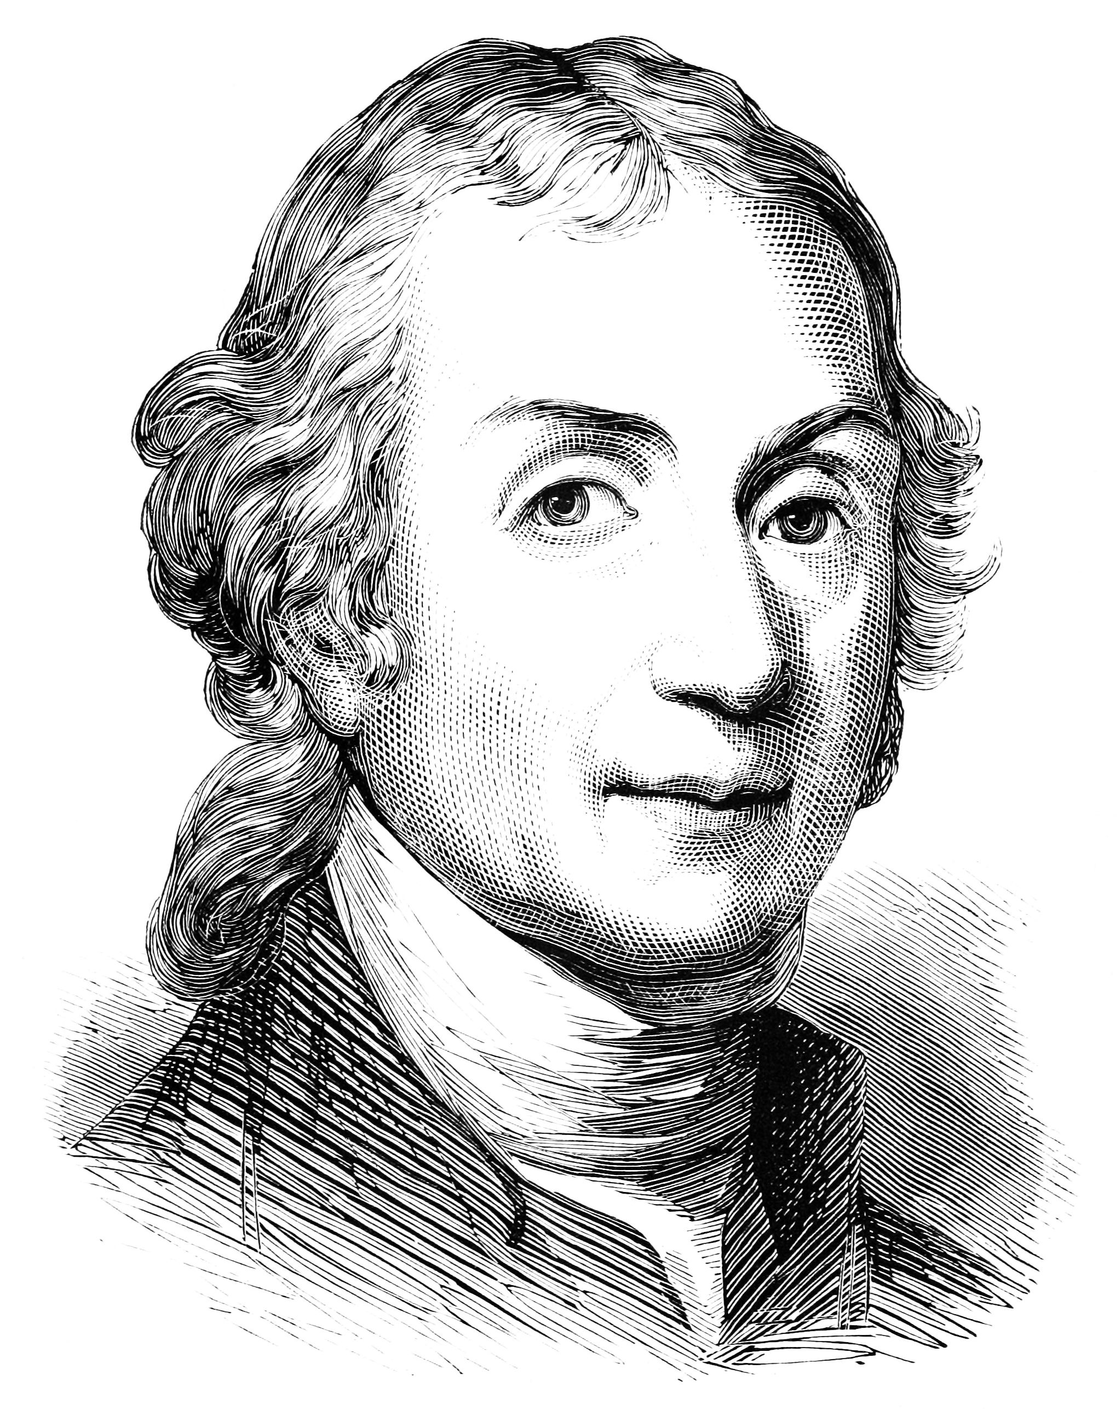
化学革命
Joseph Priestley (1733–1804)
1774年发现氧气

Slide 7
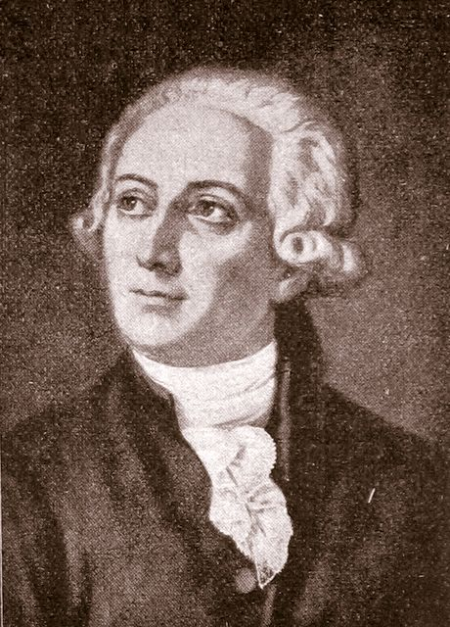
化学革命
Antoine L. Lavoisier (1743–1794)
1789年出版《化学纲要》，全面驳斥了“燃素说”

Slide 8
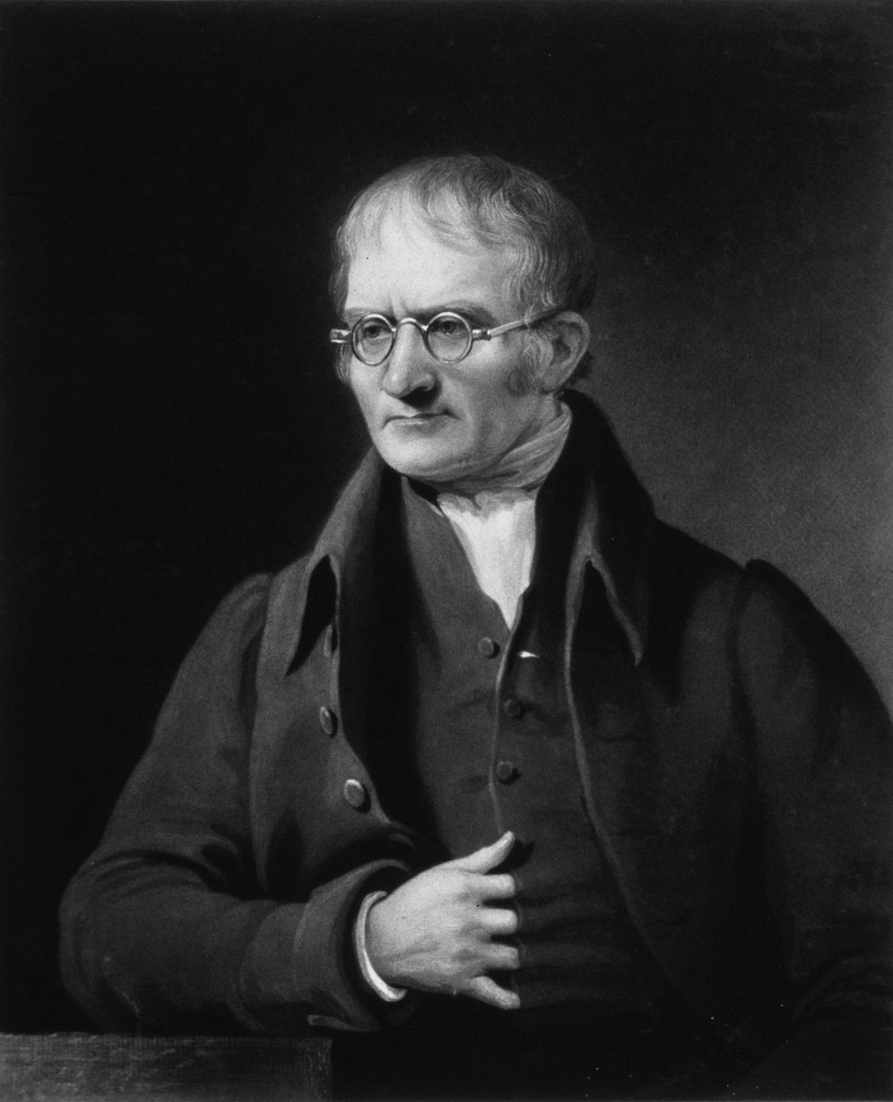
化学革命
John Dalton (1766–1844)
1803年把元素说和原子说结合起来，提出科学的原子论

Slide 9
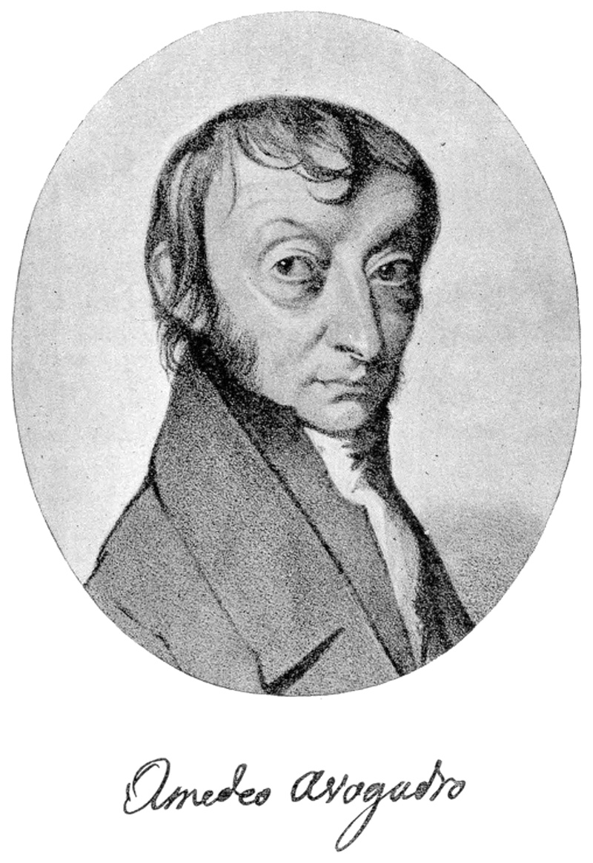
化学革命
Amedeo Avogadro (1776–1856)
1811年提出分子理论

Slide 10
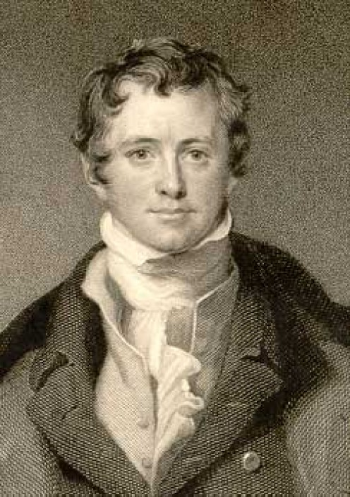
化学与电学结合
Humphry Davy (1778–1829)
利用伏打电堆电解苛性碱，制得钠、钾等元素，为“电化二元论”理论奠定基础

Slide 11
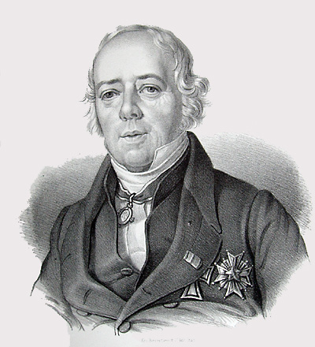
电学与磁学结合
Hans C. Ørsted (1777–1851)
1820年发现电流的磁效应

Slide 12
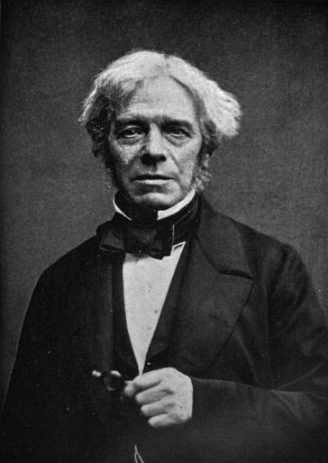
电学与磁学结合
Michael Faraday (1791–1867)
1831年发现电磁感应现象

Slide 13
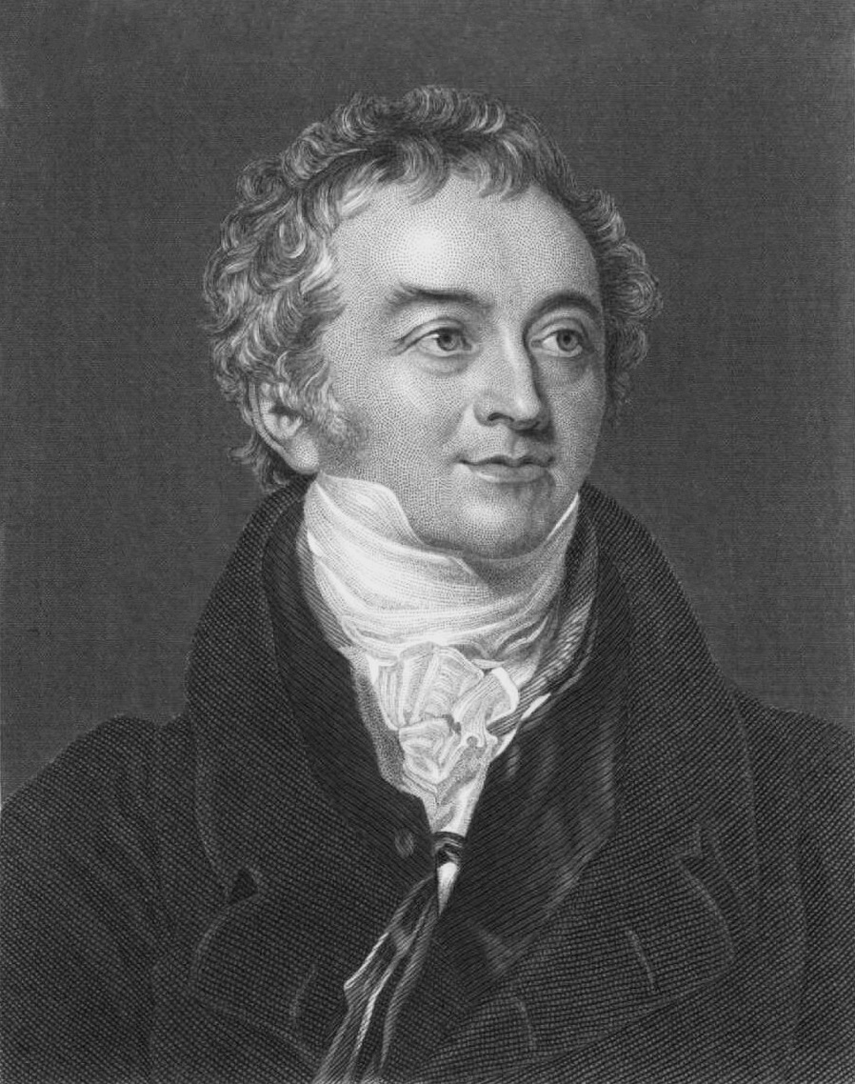
光学：微粒说转向波动说
Thomas Young (1773–1829)
1800年率先提出了光是一种波

Slide 14
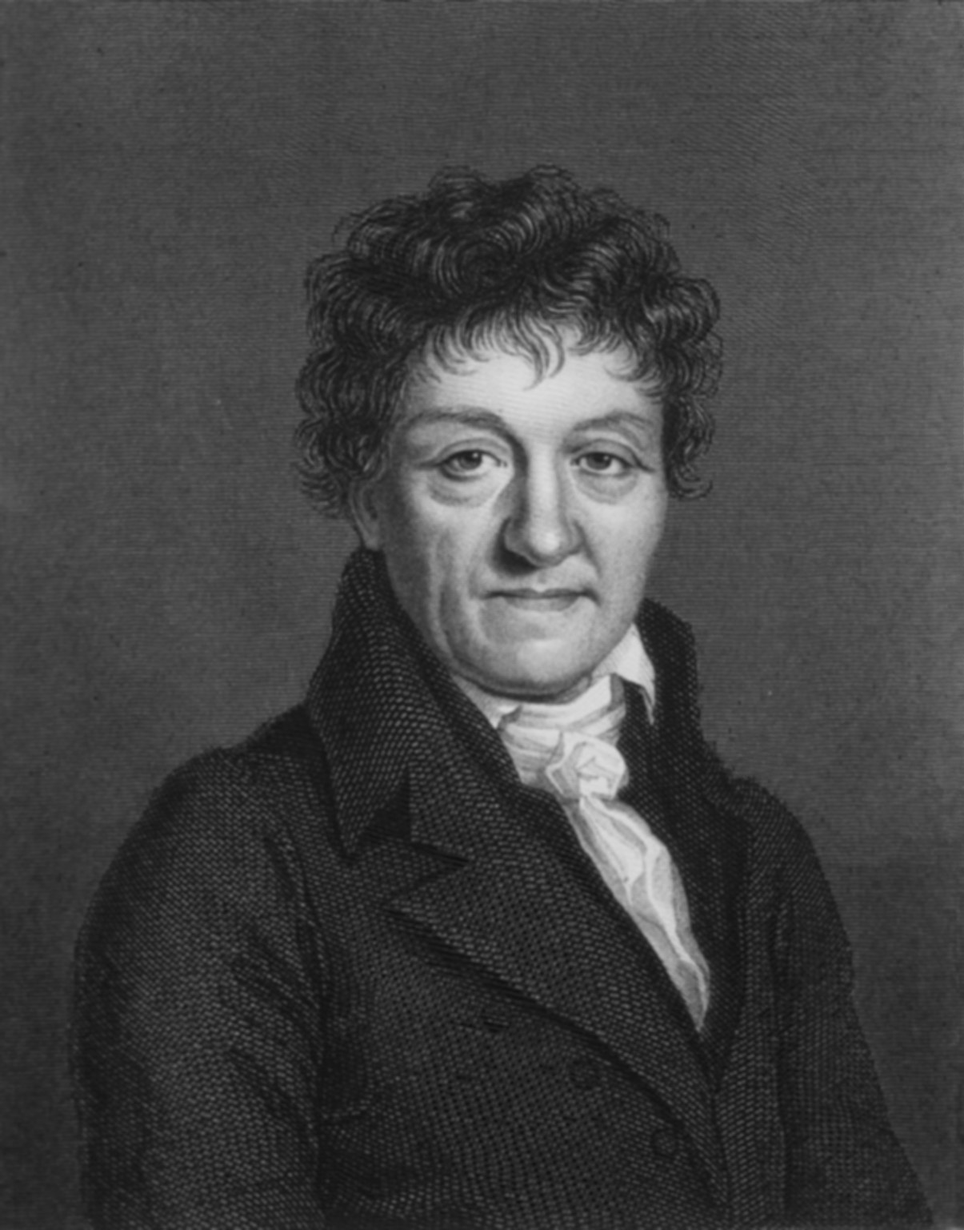
热机理论
Lazare Carnot (1796–1832)
1824年提出热机理论

Slide 15
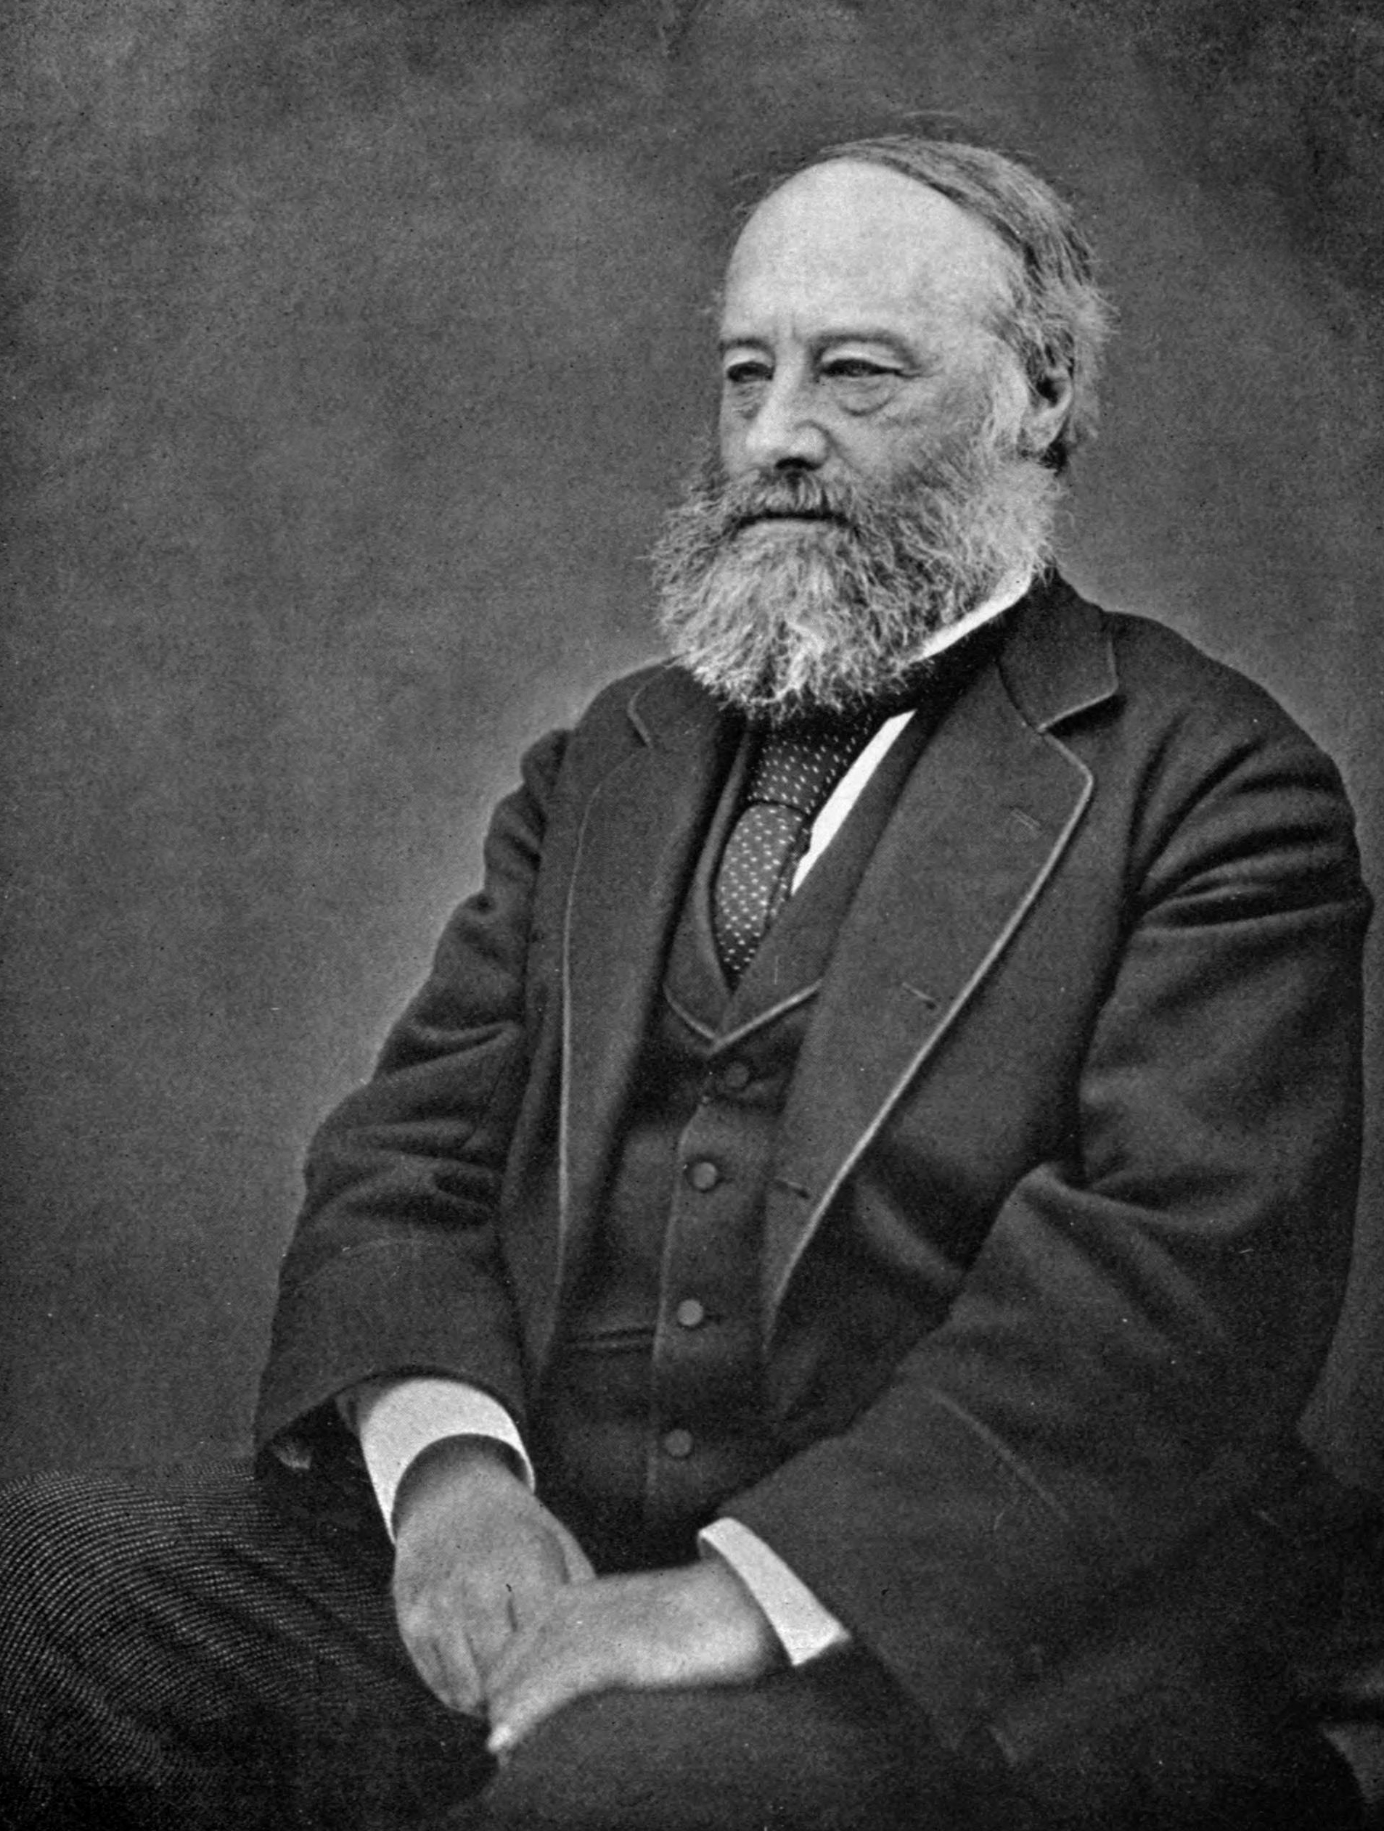
热学与力学、电磁学的统一
James P. Joule (1818–1889)
1840年发现焦耳定律（统一热学和电磁学）
1843年测定热功定量（统一热学和力学）
能量守恒定律的提出

Slide 16
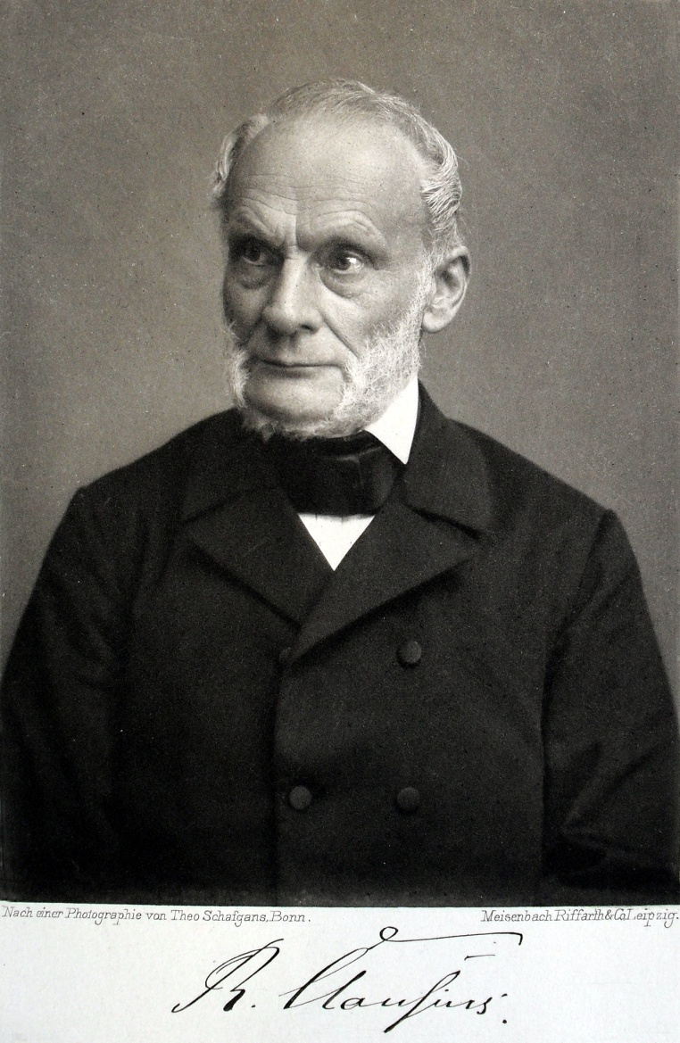
热力学第二定律
Rudolf Clausius (1822–1888)
18世纪50–60年代提出热力学第二定律

Slide 17
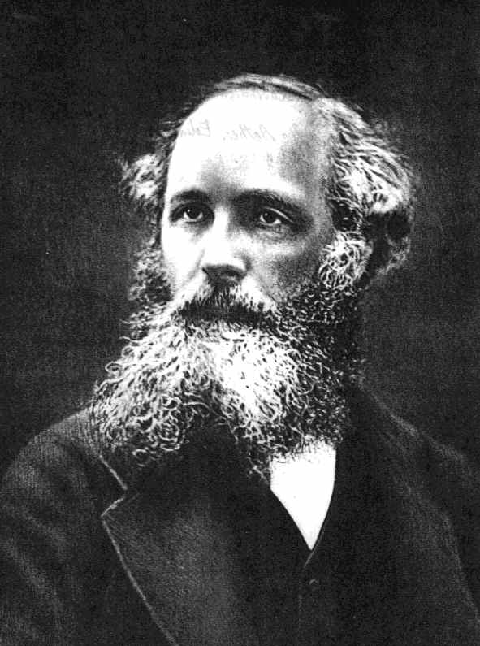
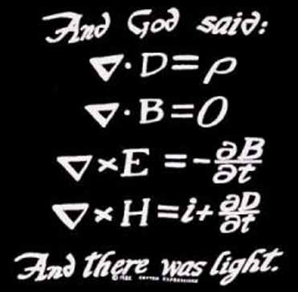
物理学的第一次大一统
James Clerk Maxwell (1831–1879)
1873年提出光是电磁波

Slide 18
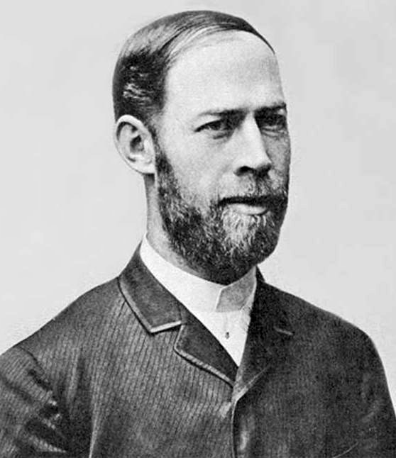
物理学的第一次大一统
Heinrich Hertz (1857–1894)
1886年发现电磁波

Slide 19
小结
化学
数学
力学
电学
天文学
磁学
热学
生命科学
光学
地球科学

Slide 20
第二次工业革命
主要完成国
美国
德国等
主要成就
电气技术（强、弱电）的应用
石油和化工技术的发展
管理技术（人际、人-物、物际）的弘扬
科学和技术开始紧密结合，个人工程师的黄金时代

Slide 21
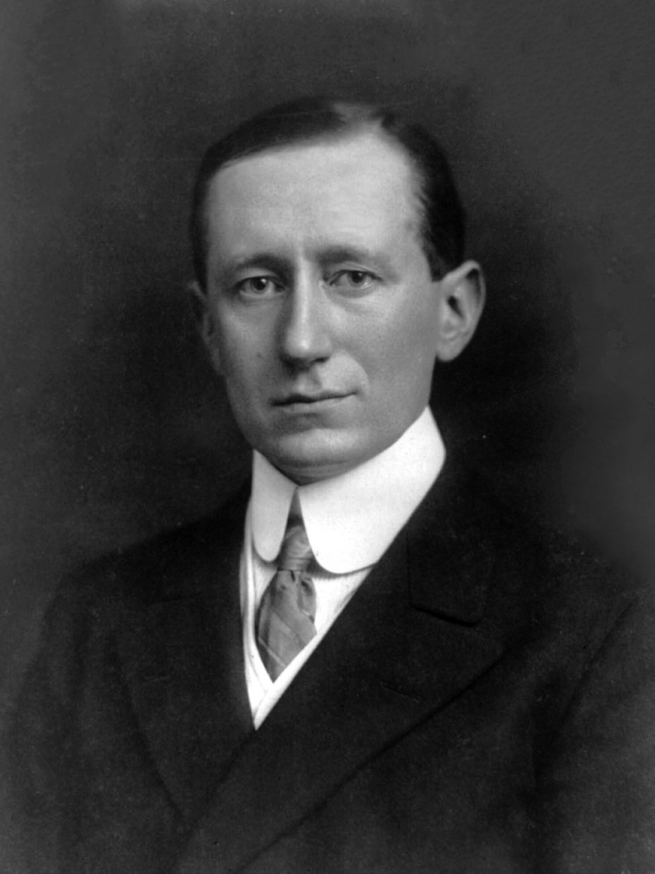
第二次工业革命
Guglielmo Marconi (1874–1937)
1896年发明无线电通讯

Slide 22
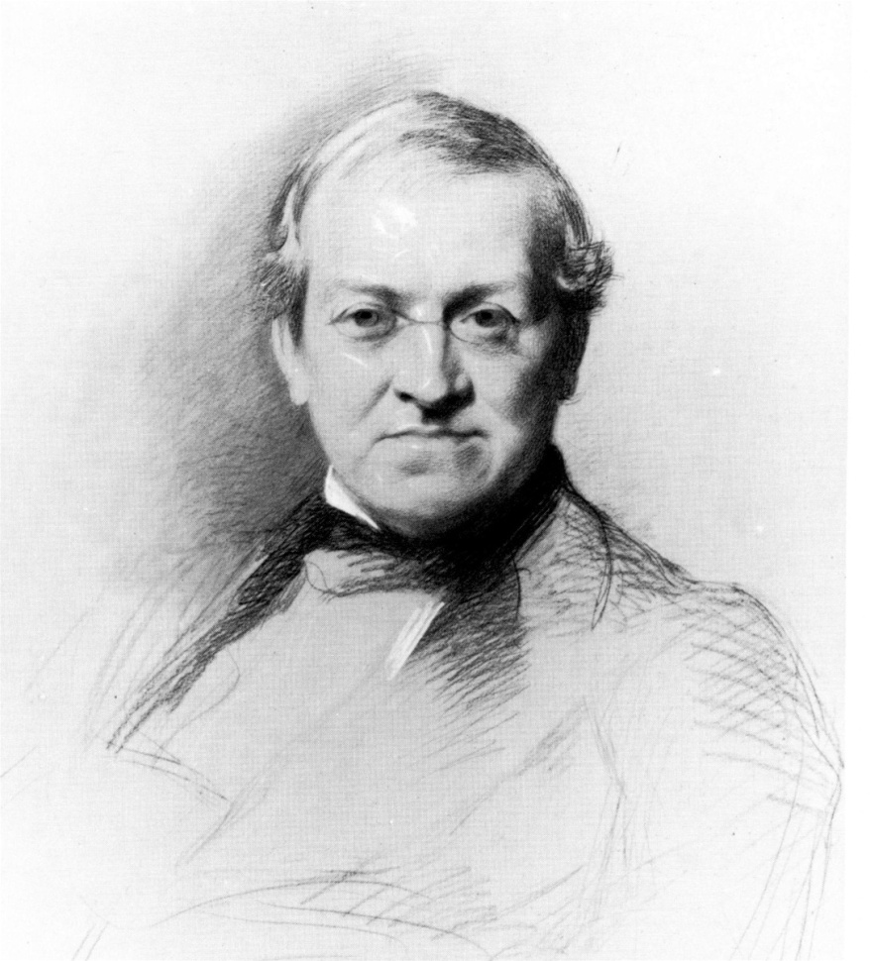
第二次工业革命
Charles Wheatstone (1802–1875)
1837年利用电磁感应现象研制出第一台电报机
1861年纽约与旧金山通过电报连接

Slide 23
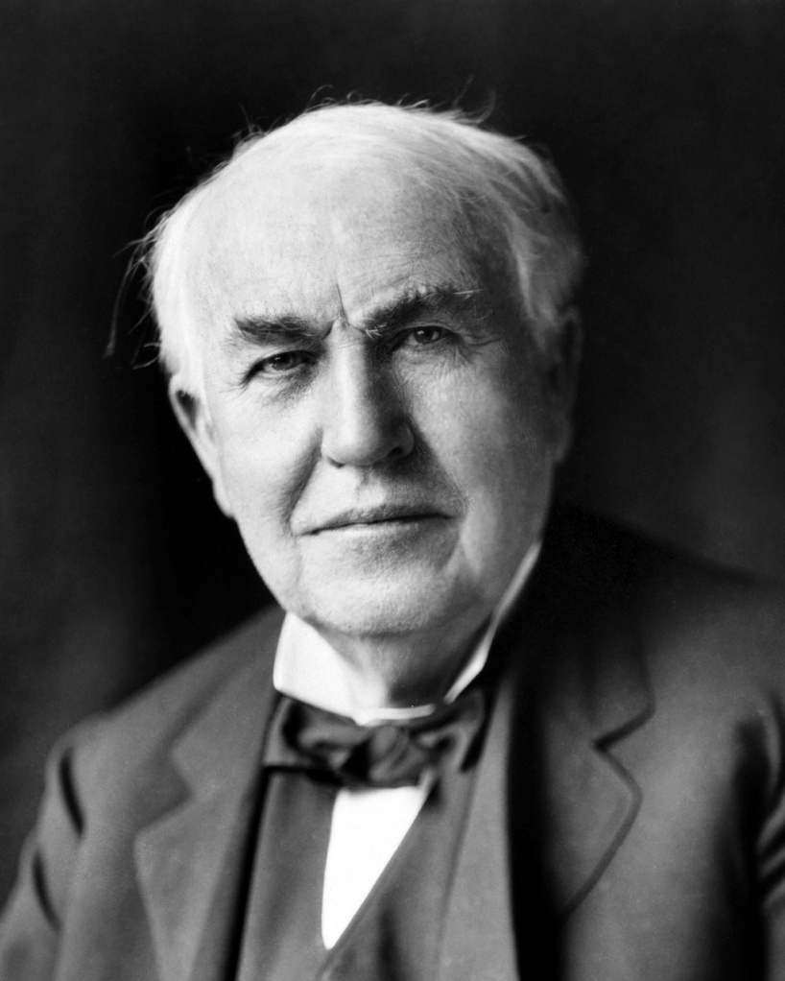
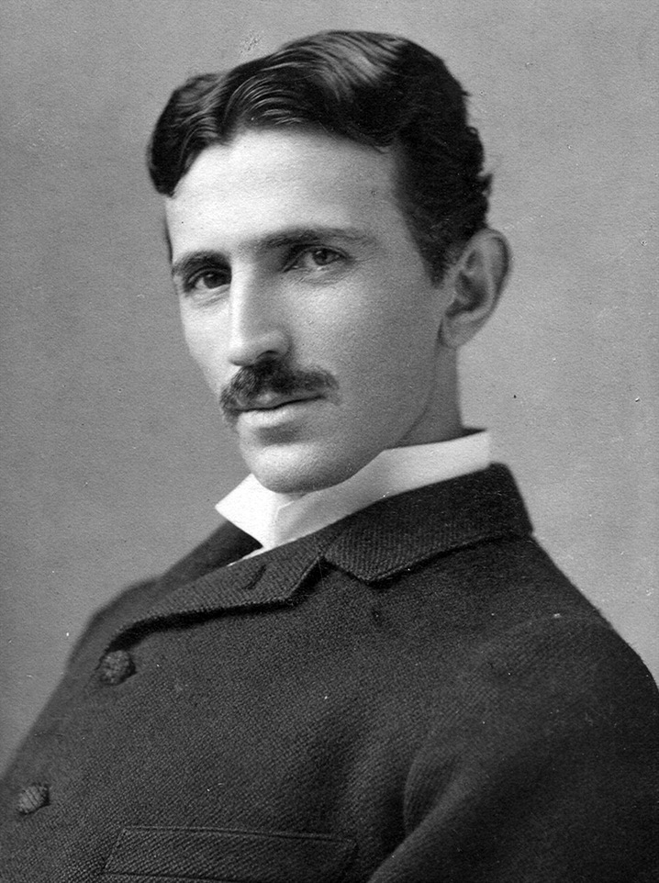
第二次工业革命

Slide 24
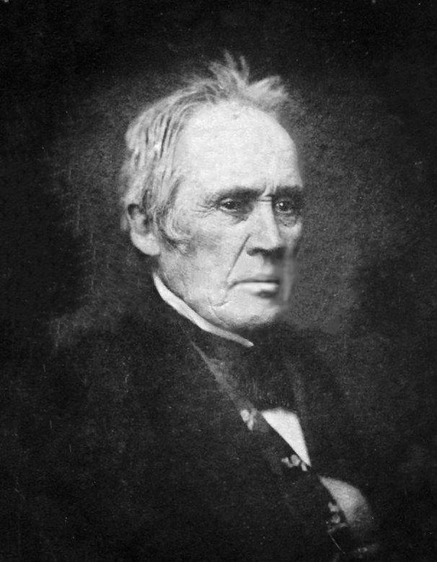
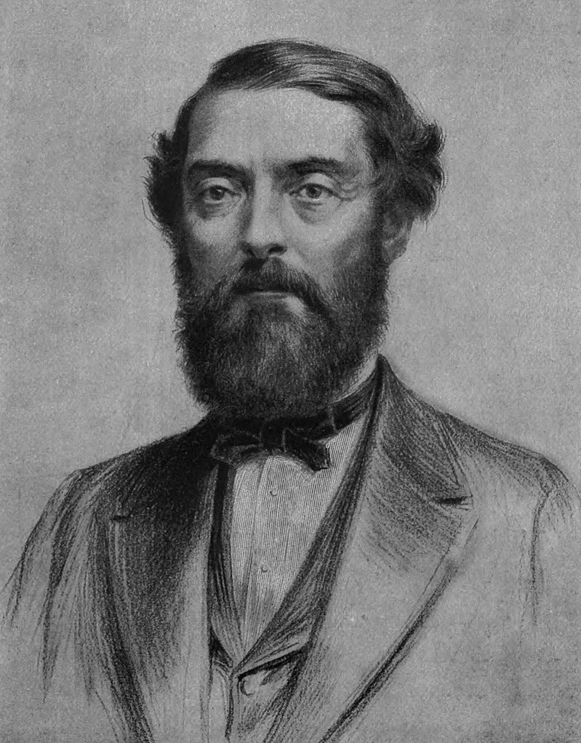
第二次工业革命
Benjamin Silliman Jr.
Edwin Drake

Slide 25
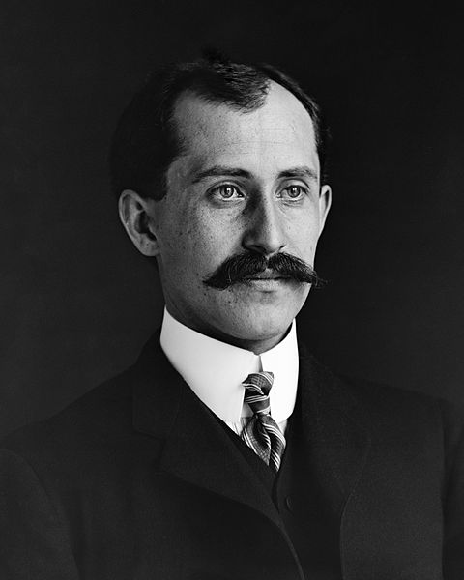
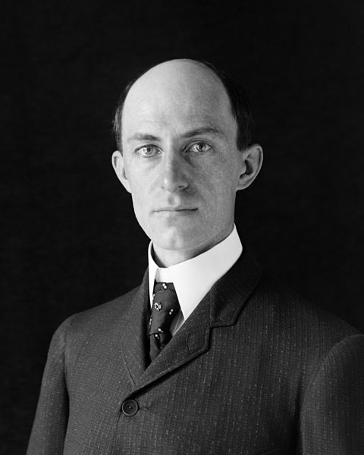
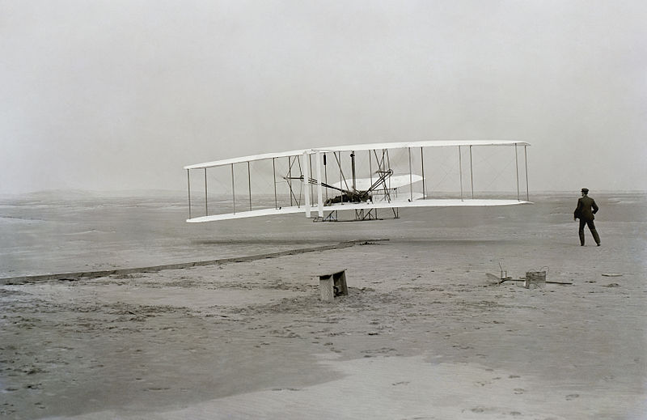
第二次工业革命

Slide 26
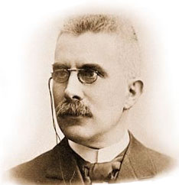
第二次工业革命
Henry Louis Le Chatelier (1850–1936)
提出勒夏特列原理

Slide 27
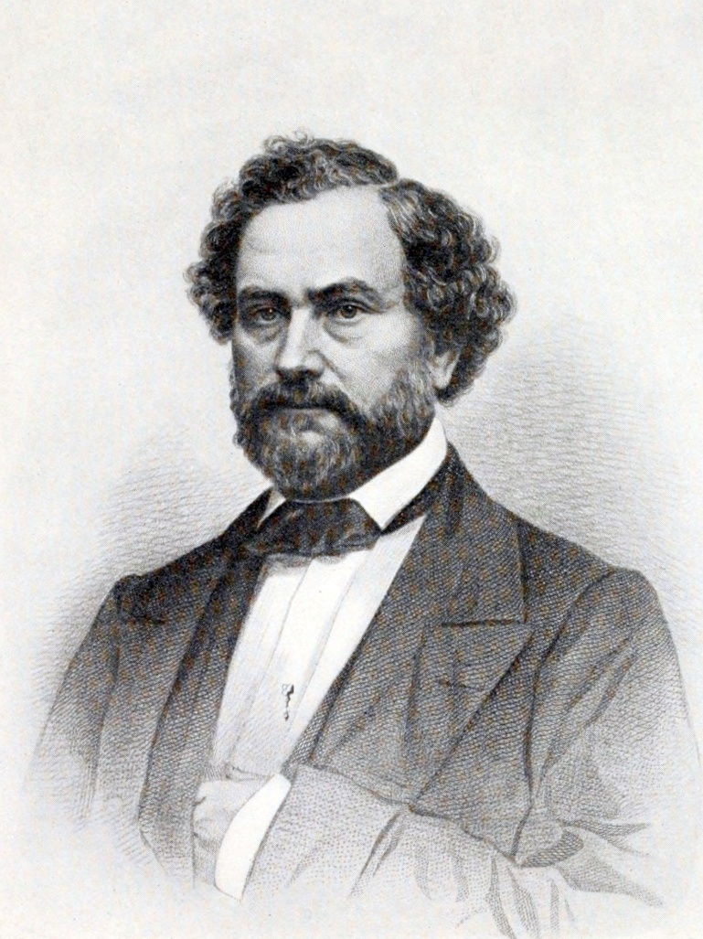
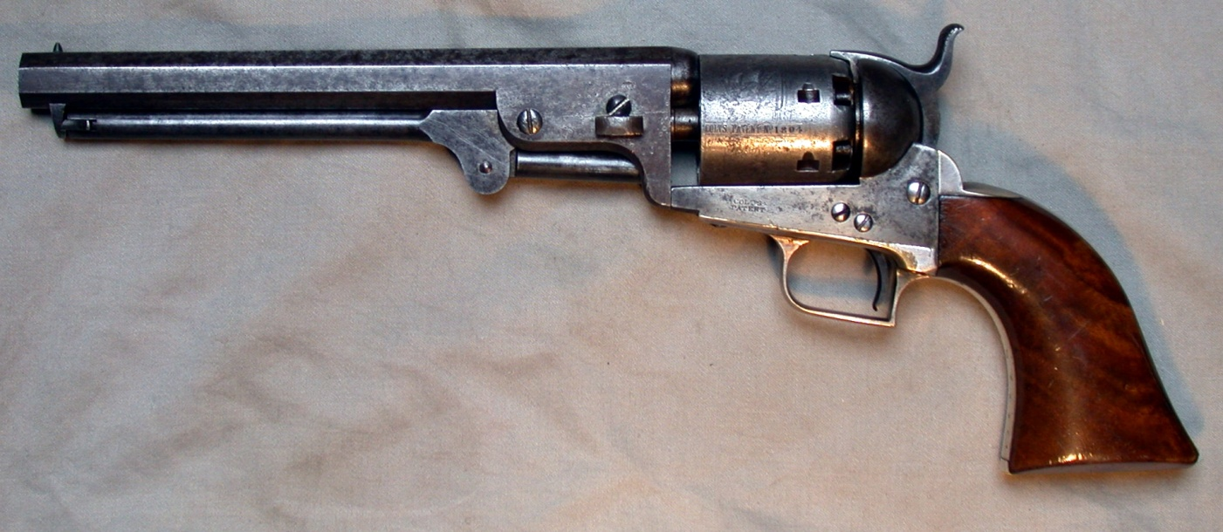
第二次工业革命
Samuel Colt (1814–1862)
1835年发明左轮手枪

Slide 28
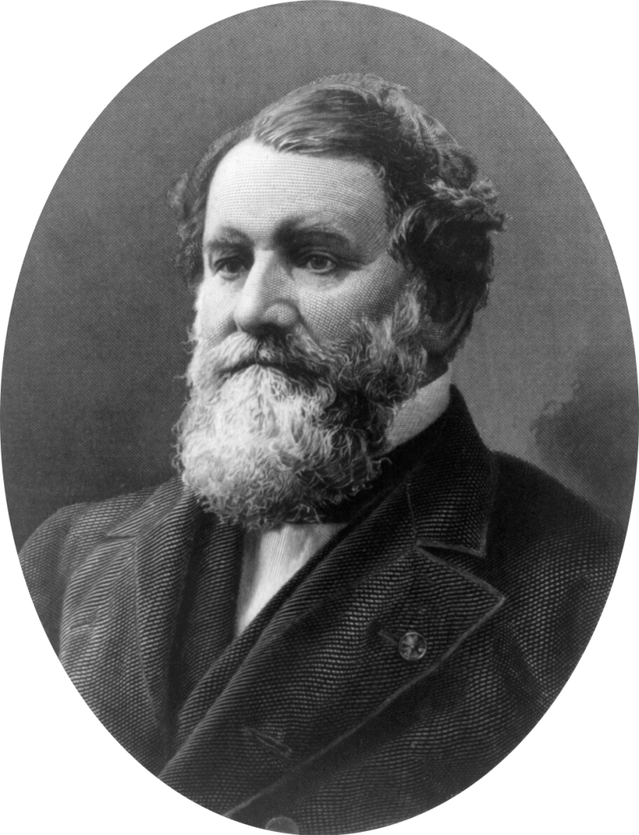
第二次工业革命
Cyrus H. McComick (1809–1884)
1845年发明收割机

Slide 29
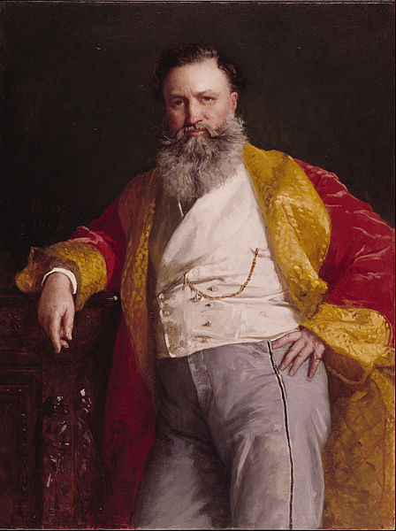
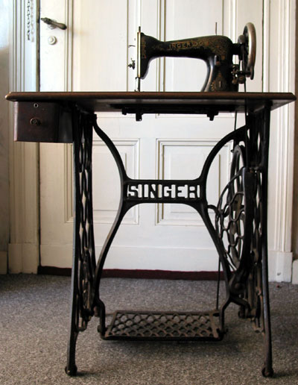
第二次工业革命
Isaac M. Singer (1811–1875)
1851年发明胜家缝纫机

Slide 30
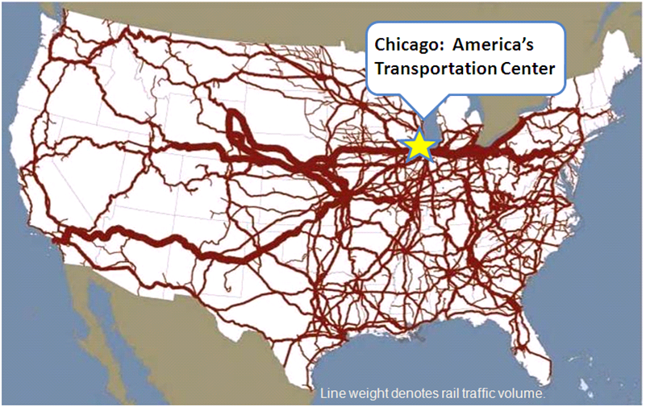
第二次工业革命

Slide 31
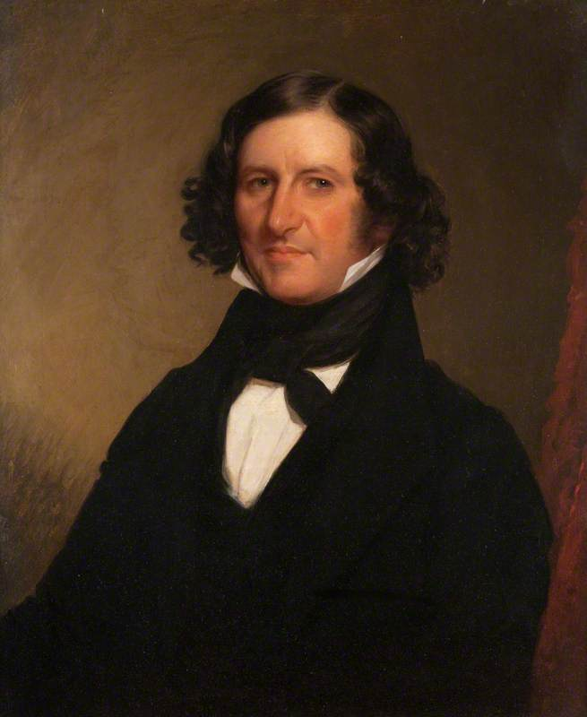
第二次工业革命
George W. Whistler (1800–1849)
1841年使美国西部线成为第一家通过严密管理经营的现代企业

Slide 32
第二次工业革命
1846年Benjamin H. Latrobe II将财务活动从铁路作业活动中独立出来
1853年Daniel C. McCallum提出组织结构设计的6条基本原则
1852年J. Thomson提出M型组织结构的雏形
19世纪下半叶：管理运动
1903年Frederick W. Taylor提出科学管理理论
1910年Henry Ford建立流水线制度
1912年Hugo Münsterberg建立工业心理学
1920年代初P. Sloan提出事业部制（M型组织结构）

Slide 33
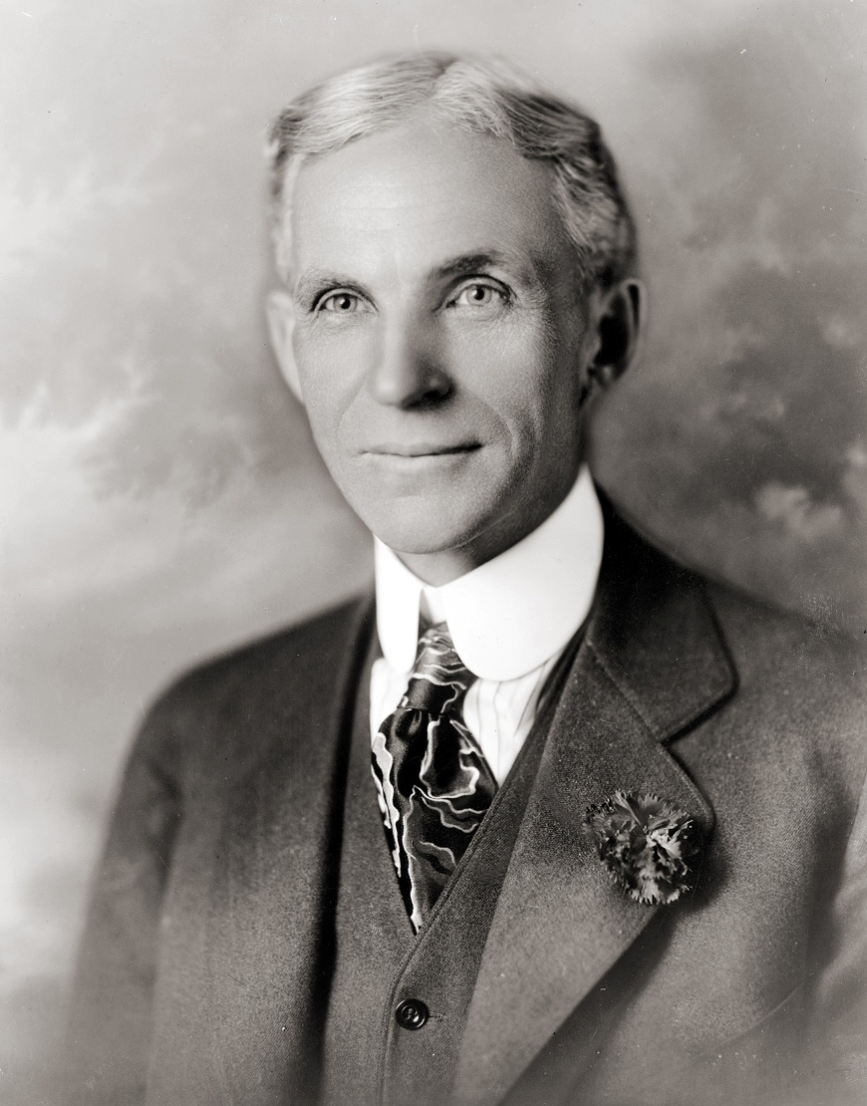
第二次工业革命
Henry Ford (1863–1947)
1903年创立福特公司
1910年开始流水线作业
创立“福特制”企业

Slide 34
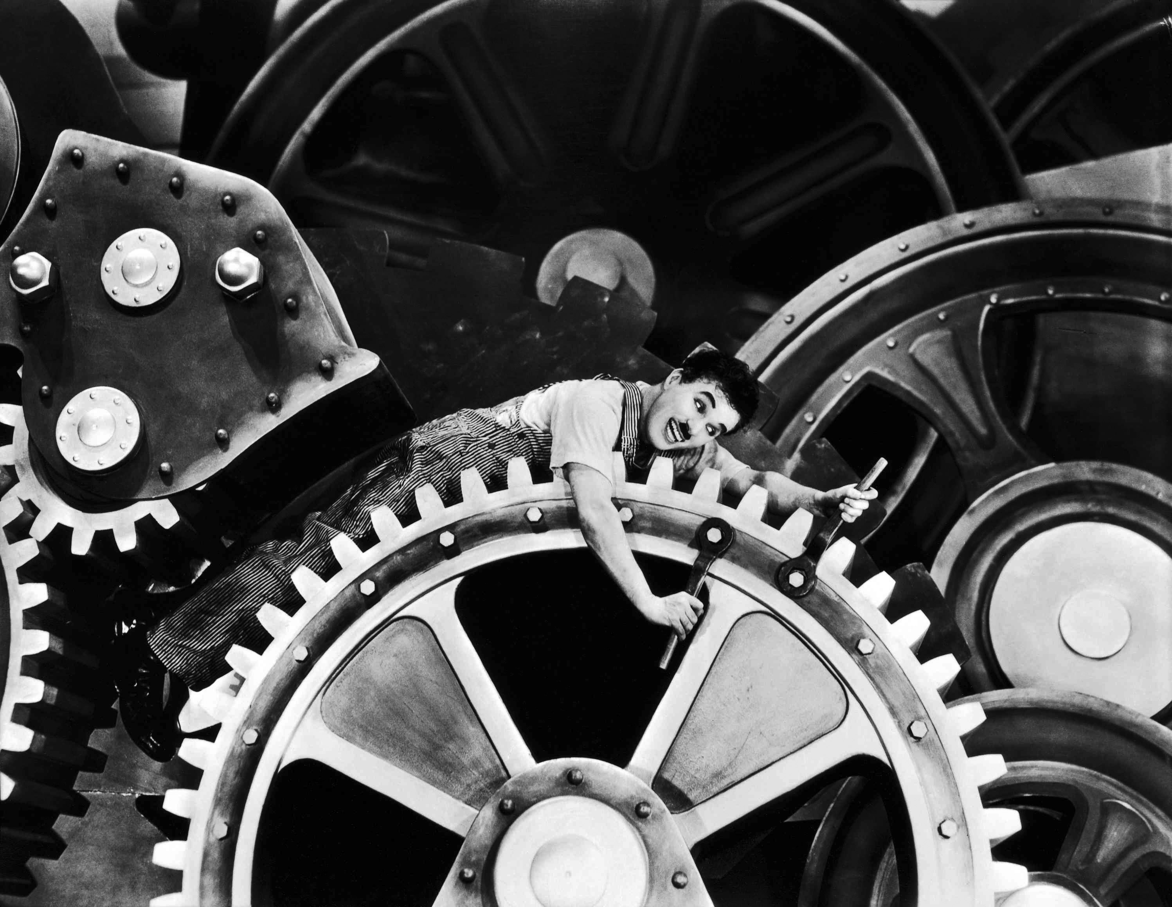
第二次工业革命

Slide 35
现代思维和传统思维对比（八）
传统思维 | 现代思维
持有不重视科学的“工匠精神” | 持有重视科学理论的现代技术思维

Slide 36
谢谢大家！

